Slide 1
조건문

Slide 2
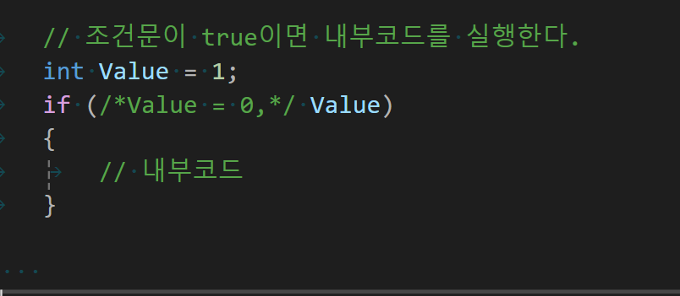
1번 실행하는 while문이라고 한다.
조건을 체[크

Slide 3
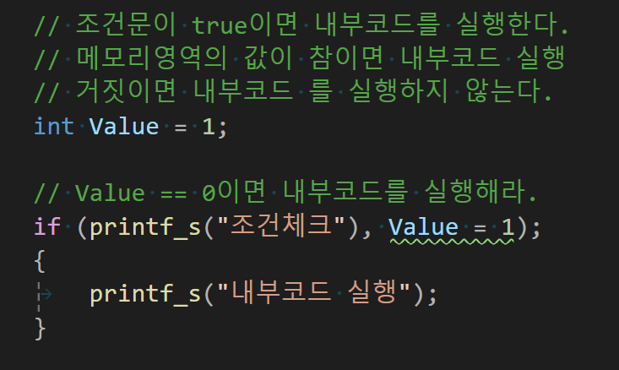
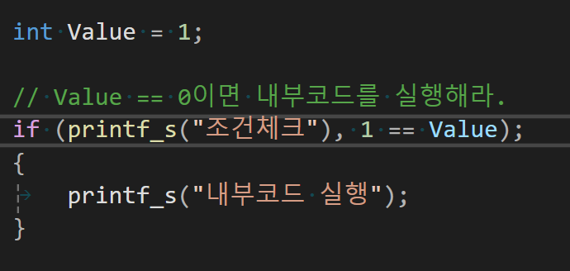




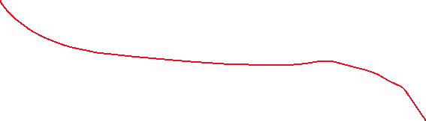
,로 while과 비슷하게 다른 코드를 실행할 수 있지만 저는 사용하지 않을 겁니다.
그리고 끝에 ; 치게된 스택이 분리됩니다.

Slide 4
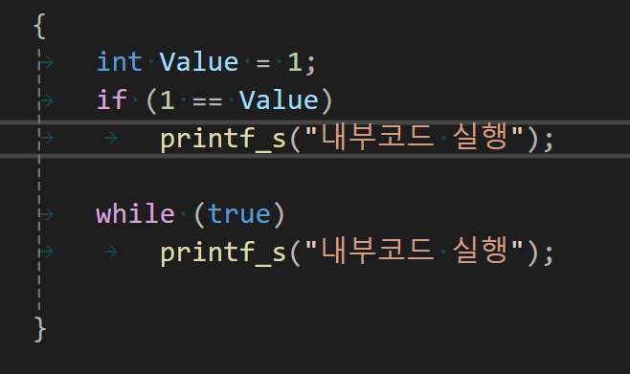
한줄치기(정식용어는 아닌데)라고 부르는데.
애초에 여러분들에게 보여주지도 않을 것이고 저 자신이 저렇게 치는 경우는 없을 겁니다.

Slide 5
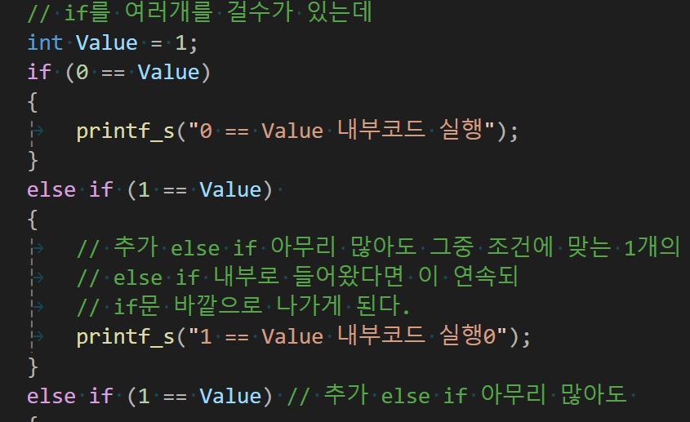
If 로 시작하고 elseif가 아무리 많이 붙어 있어도
하나의 세트로 else는 하나만 칠수 있습니다.

Slide 6
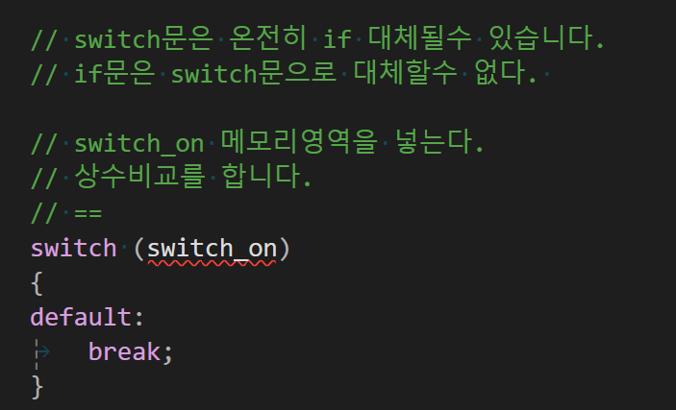
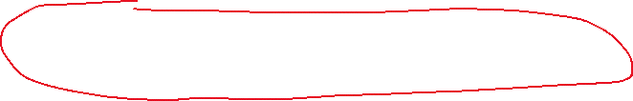
Switch문이 없어도 if문으로 다 짤 수 있다.
반대는 안된다.

Slide 7
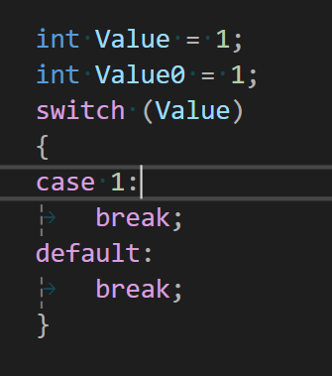
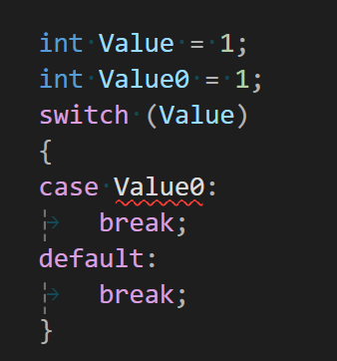
Switch문을 쓰면 첫번째로 당황하게 되는것
Value 가 1이냐를 비교하는 것이다.
1보다 크냐는 할 수가 없다.
조건으로 변수를 넣을 수가 없다는 것을 알
수가 있다.

Slide 8
조건으로 변수를 넣을 수가 없다는 것을 알
수가 있다.

Slide 9
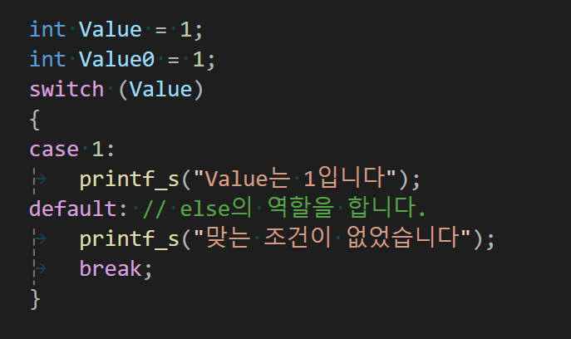
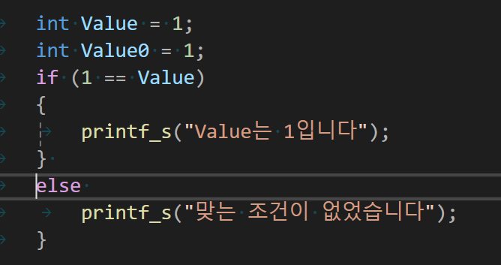
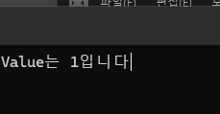
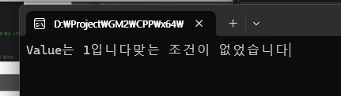
Switch 문은 심지어 break 를 빼먹으면
Break가 나올때까지 나머지 조건 모두를 실행합니다.

Slide 10
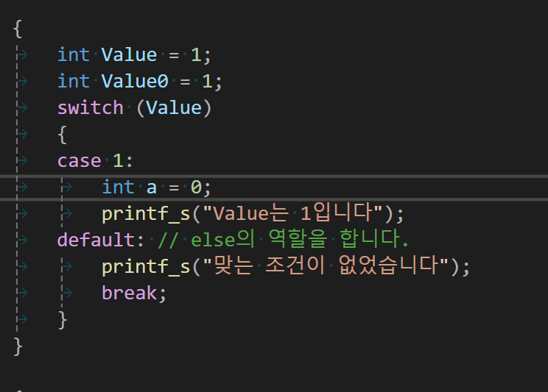
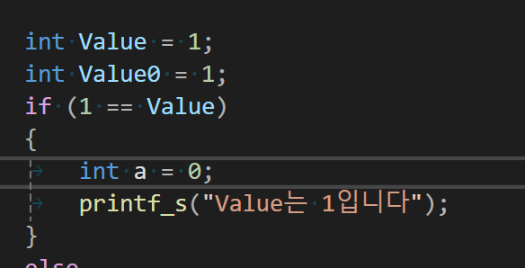

Switch문은 지역을 분리해주지 않으면
내부에서 지역변수를 선언할수 없다.
If는 내부에서 스택이 완전히 분리되어 있기 때문에
지역변수를 다시 선언할 수가 있다.

Slide 11
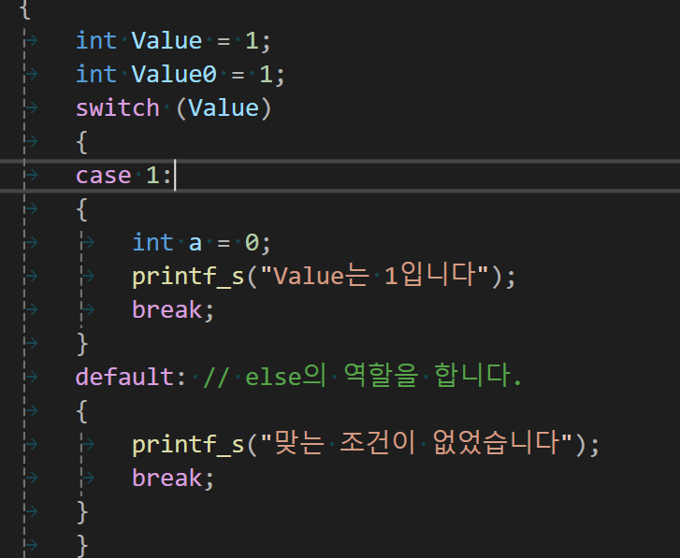
지역을 명확하게 지정해서 지역변수를 선언할 수 있다.
==

Slide 12
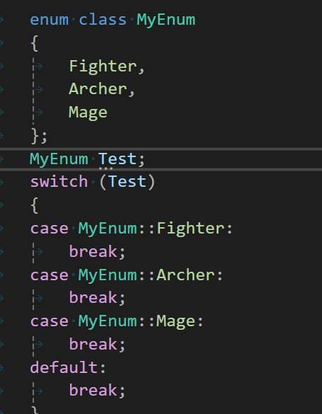
그럼 이런녀석을 왜 쓰나 싶은데
나중에 자동완성 기능이 굉장히 강력해서
편하고
여러가지 편리한 점이 있어서 사용 추후 꽤 많이 사용하게
될수 있습니다.

Slide 13
Break and Continue

Slide 14
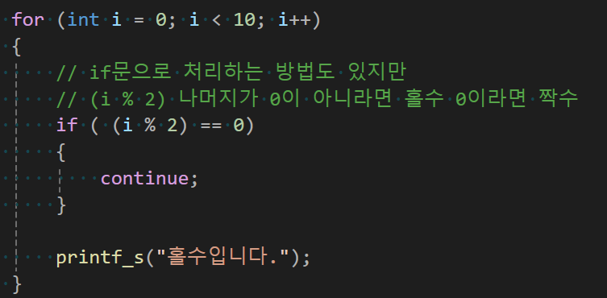
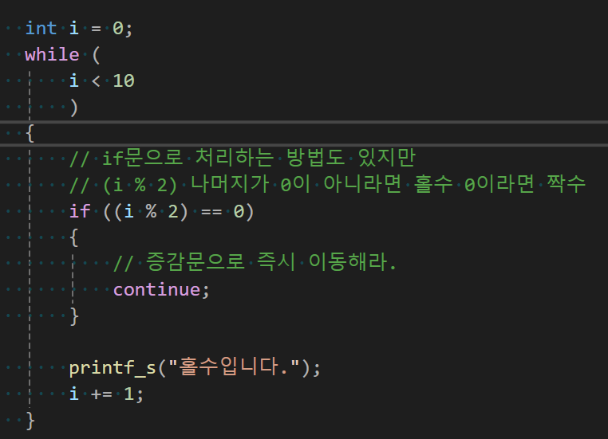
컨티뉴 문은 for의 경우에는 실행시 증감문으로 보내지만
While의 경우에는 컨티뉴가 나오면 조건문으로
보내기 때문에 잘못하면 무한 루프에 빠질 수 있다.

Slide 15
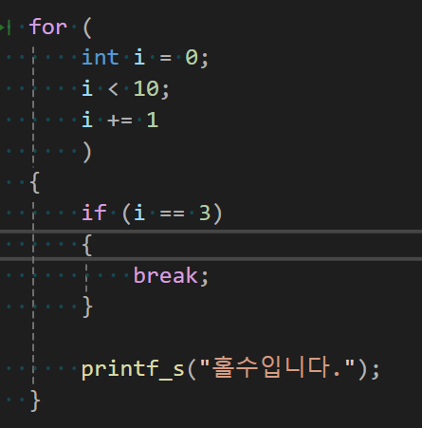
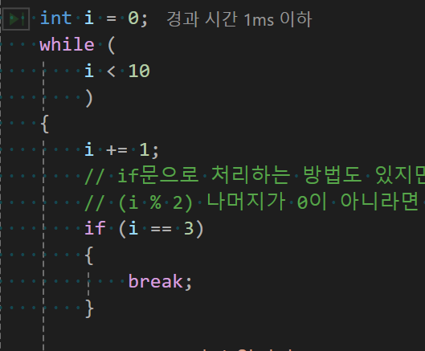
반복문 같은 경우에는 어느 반복문의 구문에서 실행되든
무조건 반복문을 정지시킨다.
반복문 내부의 break는 무조건 자신을 감싸고 있는
반복문을 빠져나가라는 명령이 됩니다.

